Slide 1
第 17 章 疲劳
第六十五讲知识点
交变应力与疲劳
疲劳极限概念与疲劳试验
影响疲劳强度的主要因素

Slide 2

第 17 章 疲劳
本章主要研究：
● 循环应力与疲劳的概念
● 材料的疲劳强度
● 构件的疲劳强度与分析计算
● 提高构件疲劳强度的措施

Slide 3
目 录
§1 引言
§2 循环应力及其类型
§3 S-N曲线与材料的疲劳极限
§4 影响构件疲劳极限的主要因素
<footer>Page

Slide 4
§1 引 言
❒ 循环应力
❒ 疲劳破坏及其特点

Slide 5
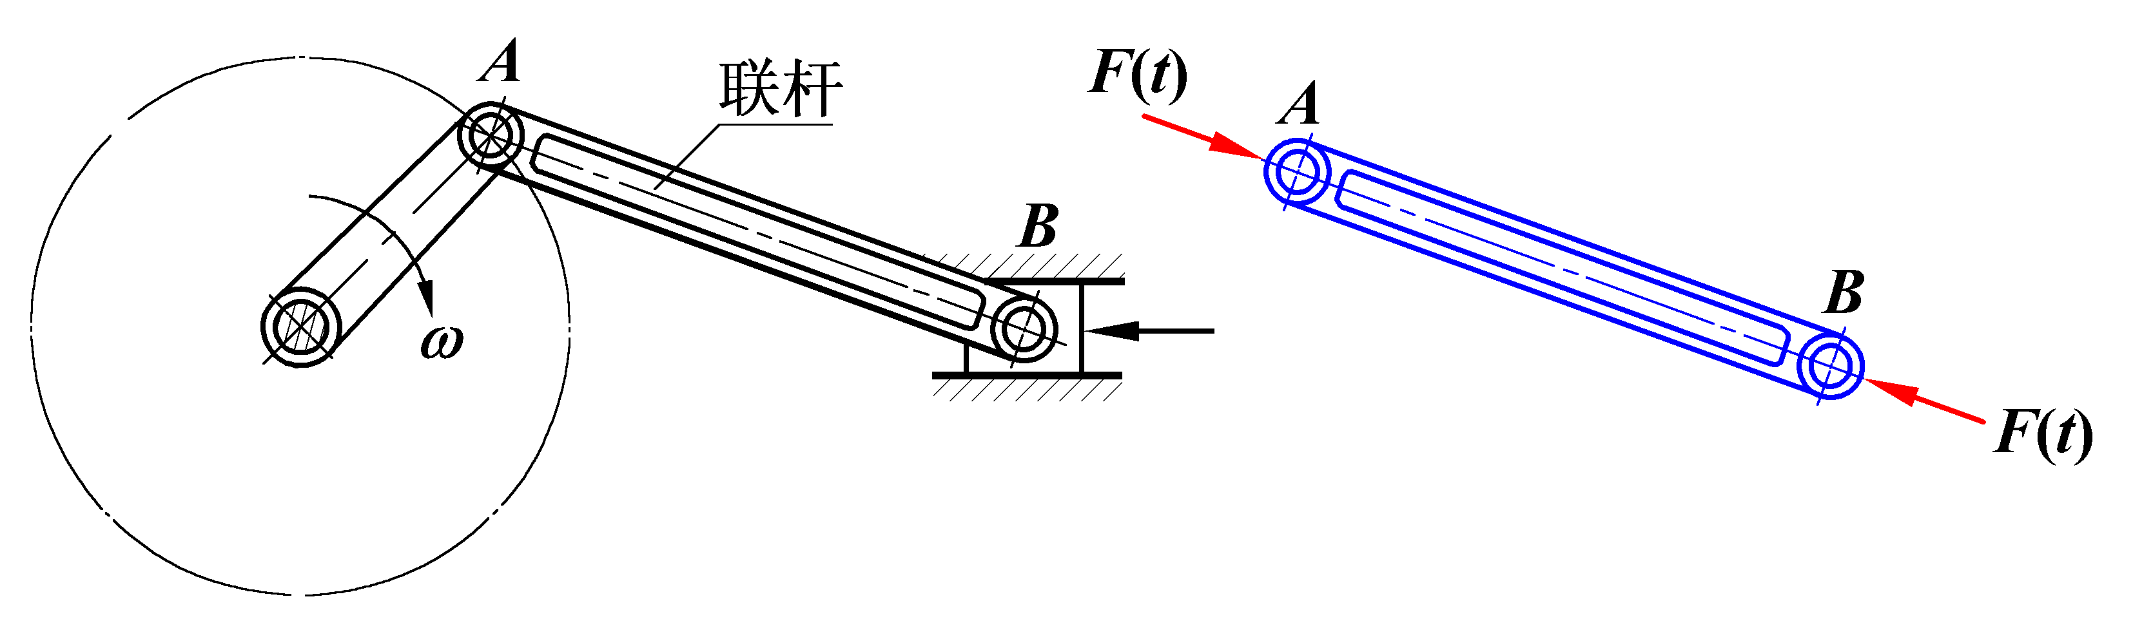
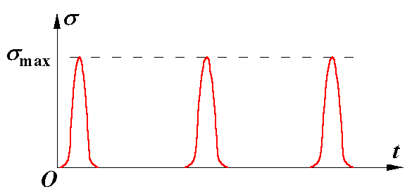
❒ 循环应力
实例
载荷 F 的大小循环变化,联杆内应力随之变化
每个齿随齿轮转动循环受力，齿内应力循环变化

Slide 6
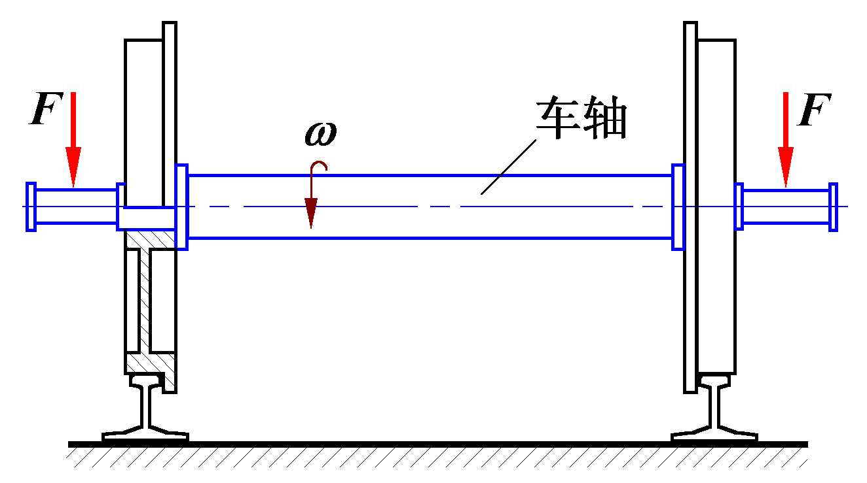

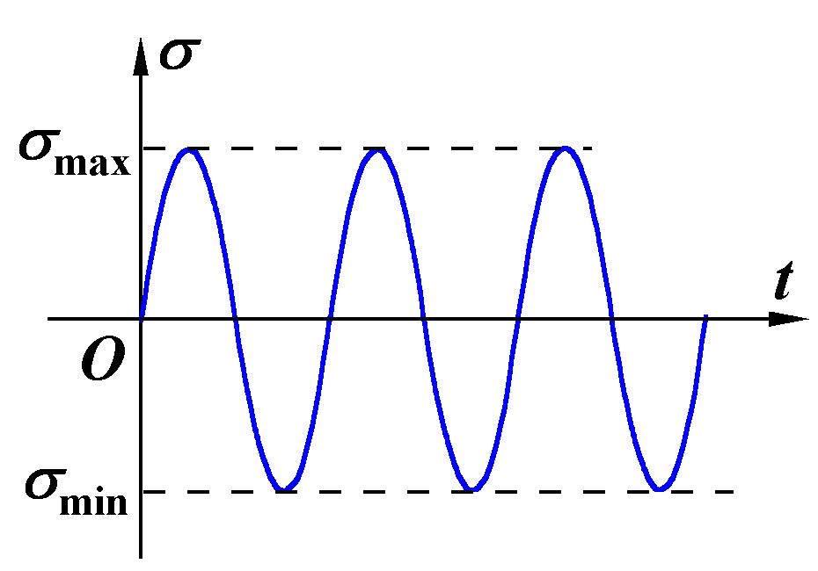
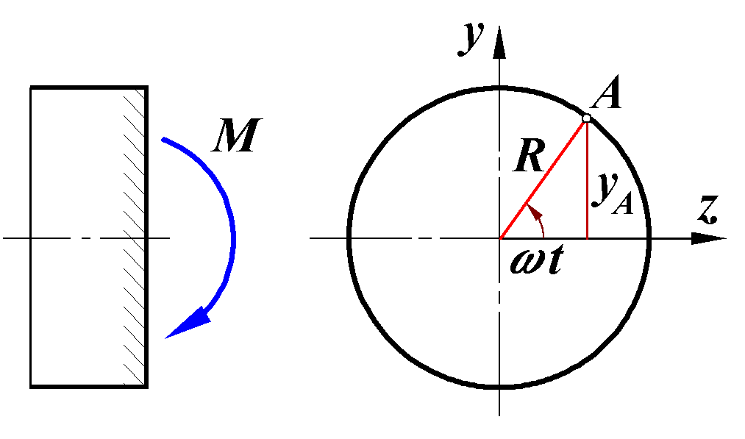
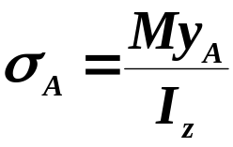
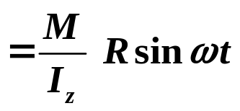
（载荷不变, 轴转动）
起落架因飞机起落而反复受载

Slide 7
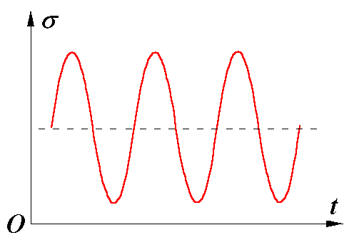
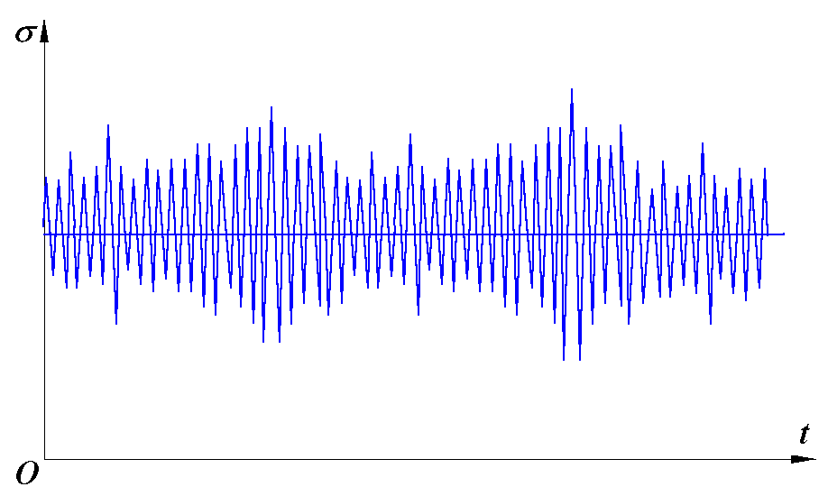
循环应力
循环应力－随时间循环变化的应力
（也称交变应力）
循环应力的变化幅度，可能是恒定的, 也可能是变化的
恒幅循环应力
变幅循环应力

Slide 8
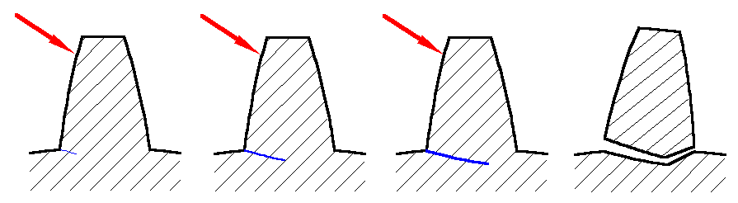
❒ 疲劳破坏
在循环应力作用下，如果应力足够大，并经历应力的多次循环后，构件将产生可见裂纹或完全断裂
在循环应力作用下，材料或构件产生可见裂纹或完全断裂的现象－称为疲劳破坏，简称疲劳

Slide 9
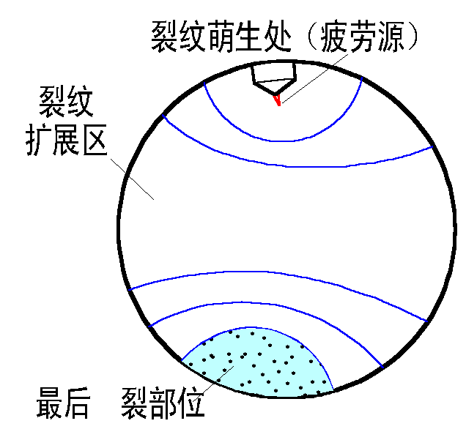
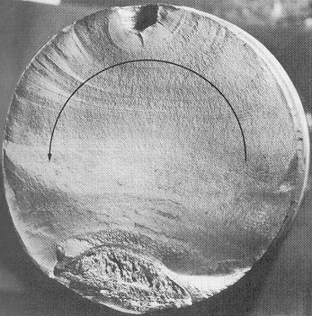
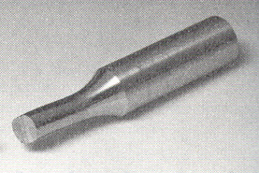
疲劳破坏特点
❶ 破坏时应力低于σ_{b} 甚至 σ_{s}
❷ 即使是塑性材料，也呈现脆性断裂
❸ 断口通常呈现光滑与粗粒状两个区域
钢拉伸疲劳断裂
断
疲劳破坏过程，可理解为裂纹萌生、逐渐扩展与最后断裂的过程

Slide 10
§2 循环应力及其类型
❒ 恒幅循环应力描述
❒ 恒幅循环应力的类型

Slide 11
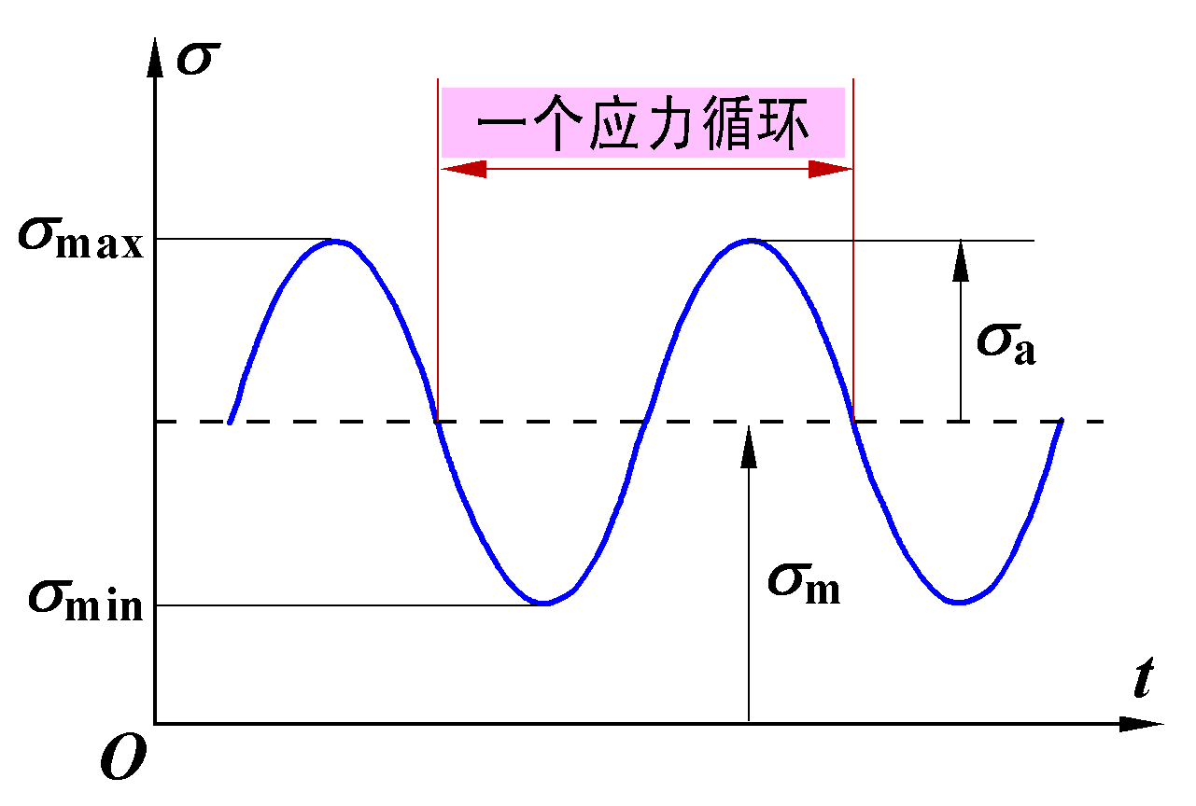
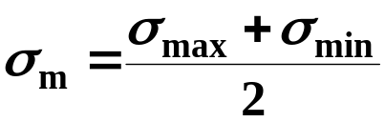
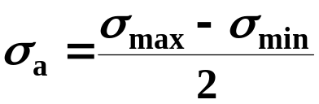
❒ 恒幅循环应力描述
恒幅循环应力较常见，也是分析变幅循环应力问题的基础
两种描述方式：
① 最大应力 σ_{max} 与最小应力σ_{min}
② 平均应力σ_{m}与应力幅σ_{a}

Slide 12
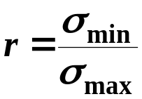
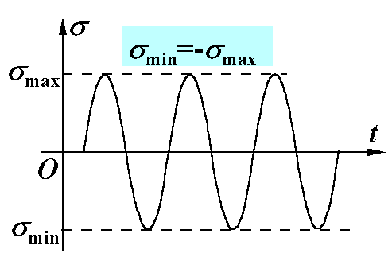
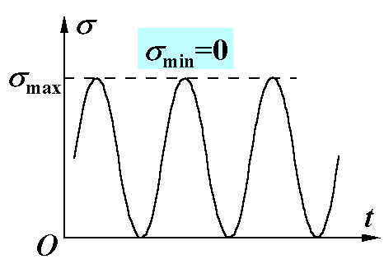
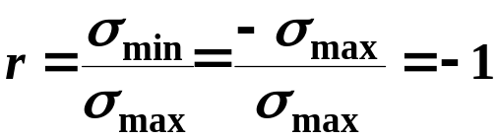
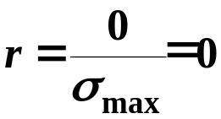
❒ 恒幅循环应力的类型
循环应力变化特点，影响材料与构件的疲劳强度
－应力比或循环特征
对称循环应力
脉动循环应力
非对称循环应力－所有 r  -1 的循环应力

Slide 13
例1：r=1是什么性质的应力？
答：静载产生的应力。
σ(MPa)
例2：恒幅循环应力变化曲线如图所示，其应力幅和循环特征（应力比）分别为 , 。
100
60
20
A．80MPa，5
B．40MPa，1/5
C．40MPa，5
D．80MPa，1/5
O
t(秒)
答：B

Slide 14

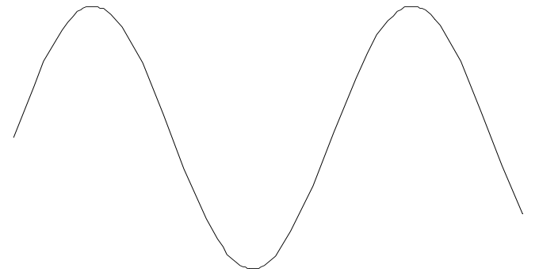





已知：r=-1/6，σ_{a}=70MPa
求：σ_{m}
一个应力循环
讨论：
中有几个独立变量？
答：2个，因为

Slide 15

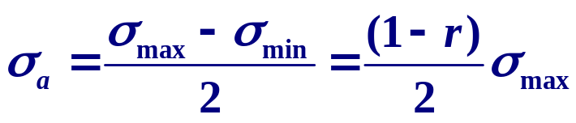
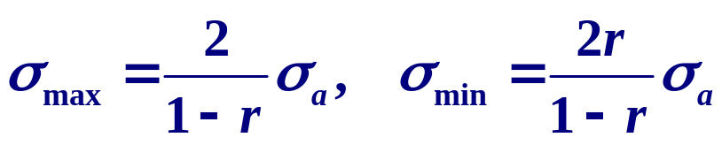

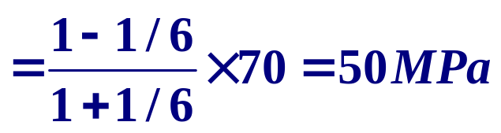
已知：循环特征r=-1/6，应力幅σ_{a}=70MPa
求：平均应力σ_{m}
解：
一个应力循环

Slide 16
§3 S-N曲线与材料的疲劳极限
❒ 疲劳试验
❒ S-N 曲线与材料疲劳极限

Slide 17
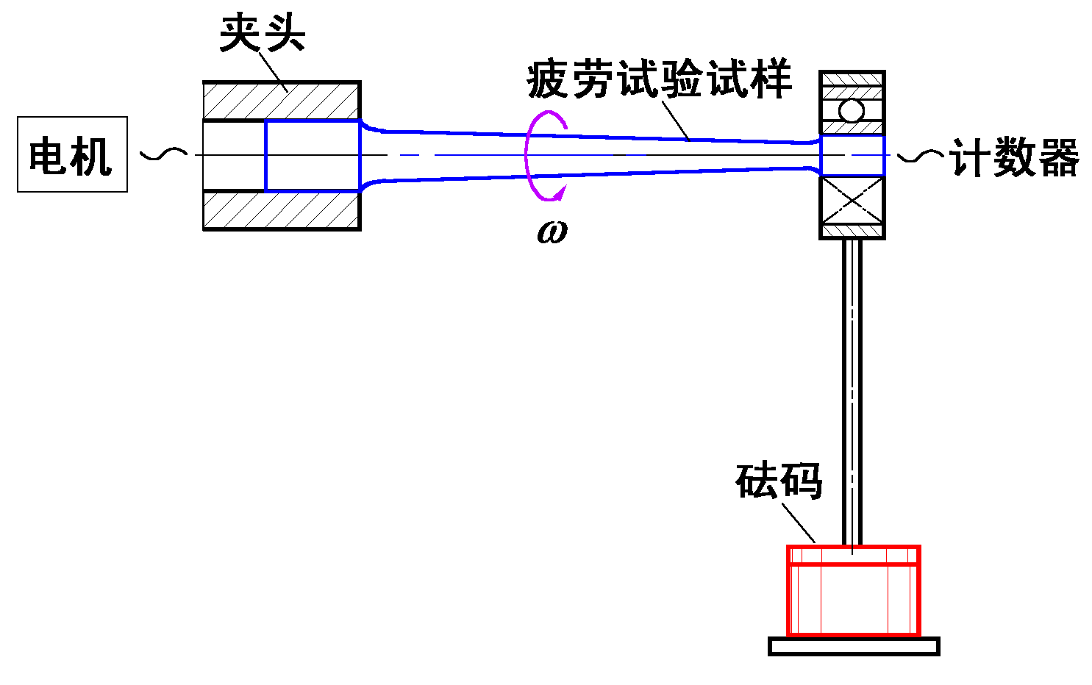
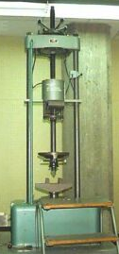
轴向拉压疲劳试验机
旋转弯曲疲劳试验
采用小尺寸（6~10 mm）光滑标准试样（为一等强梁）

Slide 18
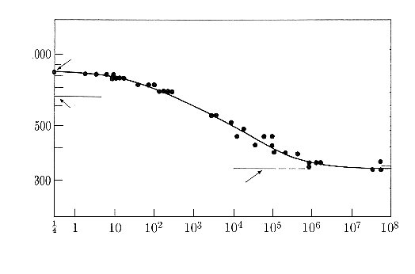
❒ S-N曲线与材料的疲劳极限
σ _{b}
钢
σ _{s}
σ /MPa
σ _{r}
－持久极限
lg N
● S-N 曲线 − 应力 S（σ 或 τ）与相应应力循环数（或寿命） N 的关系曲线
● 持久极限 − 材料能经受无限次应力循环而不发生疲劳破坏的最大应力值

Slide 19
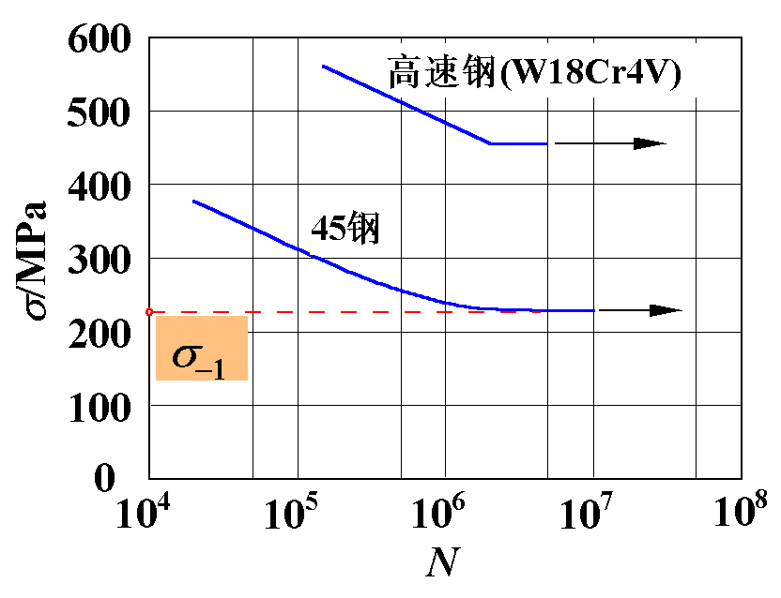
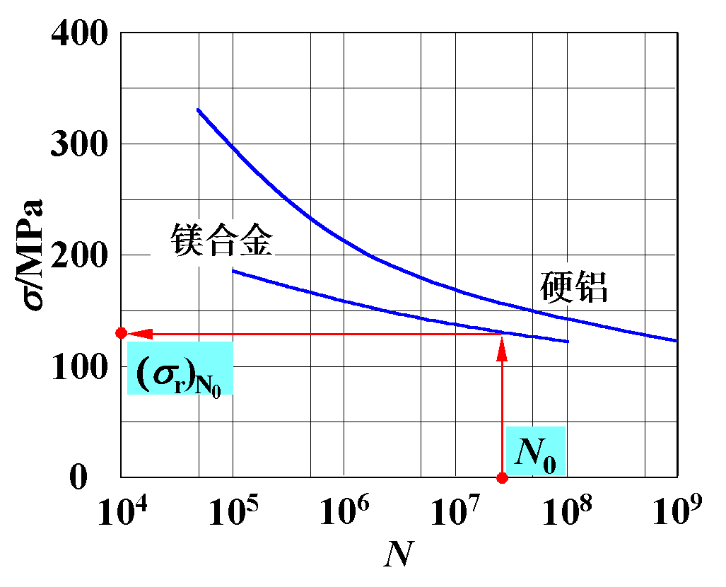

N₀－某指定寿命
－材料疲劳极限或条件疲劳极限
材料的持久极限与疲劳极限，统称为材料的疲劳极限

Slide 20
§4 影响构件疲劳极限的主要因素
❒ 构件外形的影响
❒ 构件横截面尺寸的影响
❒ 构件表面加工质量的影响

Slide 21


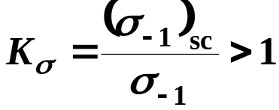
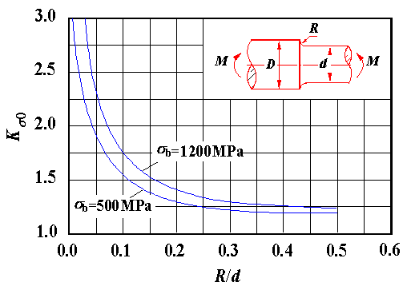
❒ 构件外形的影响
应力集中促使疲劳裂纹的形成，对构件疲劳强度的影响很大
－存在应力集中试样的疲劳极限
－不存在应力集中试样的疲劳极限
K_{σ}－有效应力集中因数
R 愈小, K_{σ} 愈大；σ_{b} 愈高，应力集中对σ_{r} 的影响愈显著

Slide 22
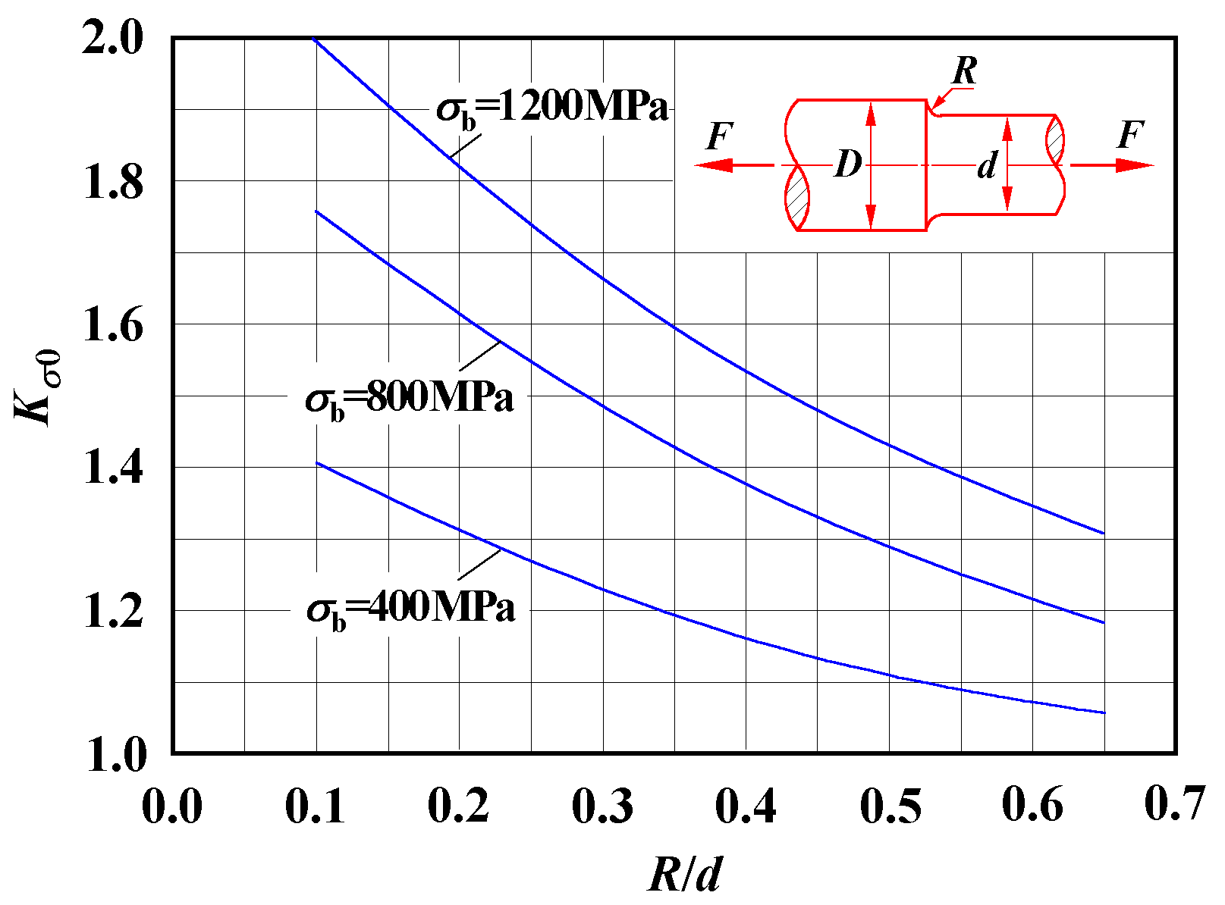
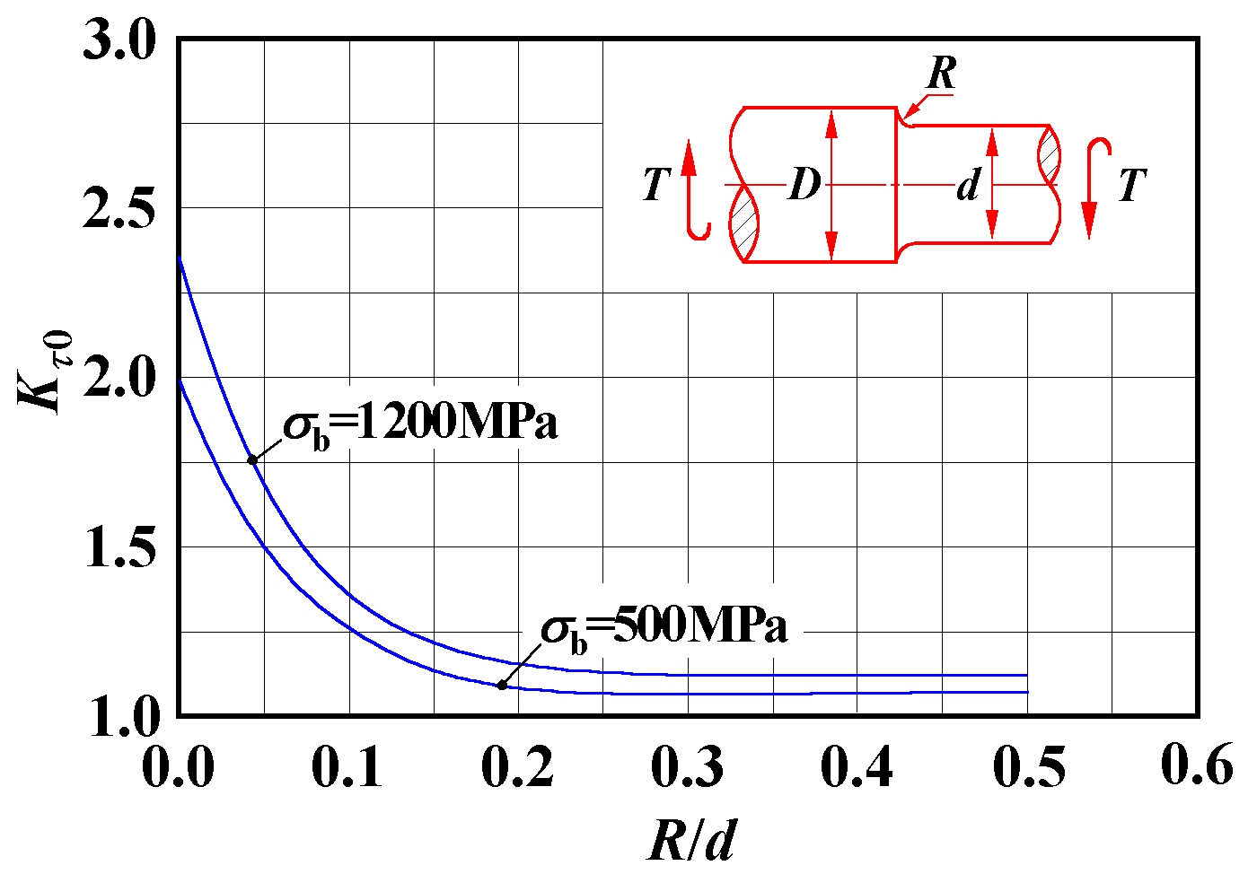
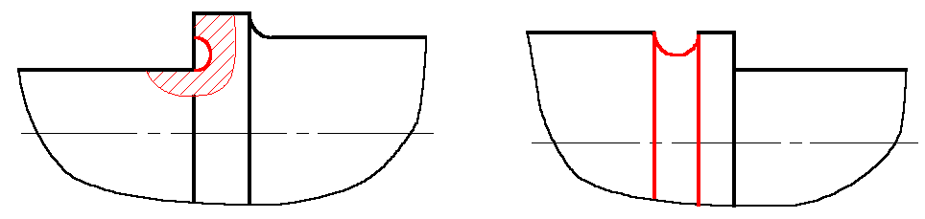
应尽量减小应力集中，特别对于高强度材料构件
● 增大圆角半径
● 减小相连杆段的尺寸差别
● 将必要的孔与沟槽等备置在低应力区
● 采用凹槽与卸荷糟等

Slide 23
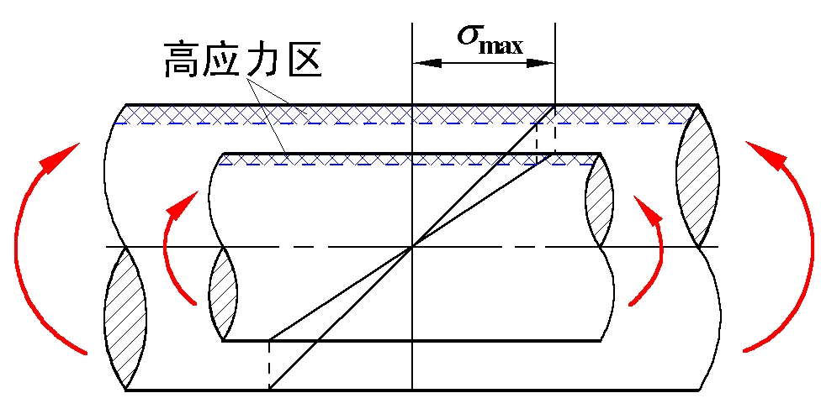

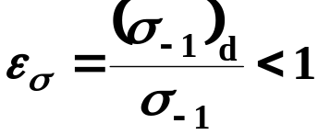
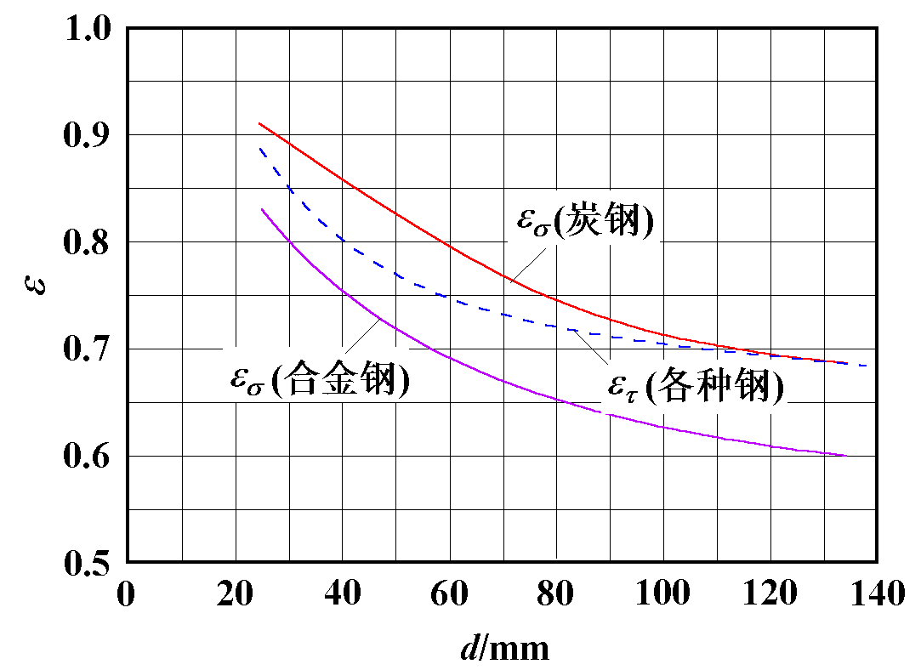
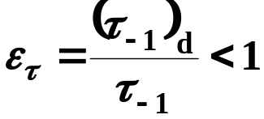
❒ 构件横截面尺寸的影响
试验：弯、扭疲劳极限随构件横截面尺寸增大而减小
－标准试样的疲劳极限
－大尺寸试样的疲劳极限
ε_{σ} ,ε_{τ} －尺寸因数
直径 d 愈大, σ_{r} 降低愈多；σ_{b} 愈高，截面尺寸对σ_{r} 的影响愈大

Slide 24
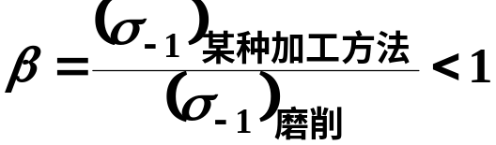
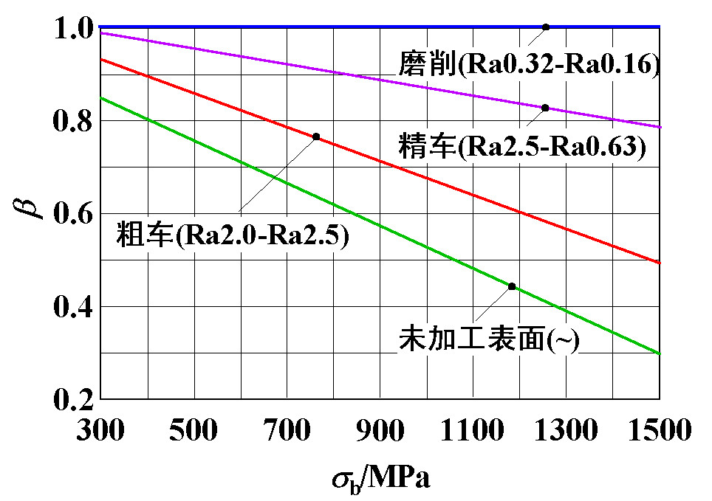
❒ 构件表面加工质量的影响
最大应力发生在构件表层，构件表面又常存在各种缺陷，故构件表面加工质量与表层状况对疲劳强度存在影响
β －表面质量因数
表面加工质量愈低, σ_{r} 降低愈多；σ_{b} 愈高，加工质量对σ_{r} 的影响愈大
● 对于重要构件, 尤其存在应力集中的部位, 应特别讲究表面加工方法, 愈采用高 σ_{b} 材料, 愈重要。
● 提高构件表层材料的强度、改善表层应力状况，例如渗碳、渗氮、高频淬火、表层滚压与喷丸等。

Slide 25
材料和表面加工质量相同的圆轴，直径如图所示，在相同的对称循环交变载荷作用下，寿命最长的通常是 。
A．a 轴 B．b 轴 C．c 轴 D．d 轴
50mm
80mm
50mm
(a)
(b)
R
50mm
30mm
(c)
(d)
答：A

Slide 26
作业
17-1，2

